Slide 1

Schön, dass Du da bist!
Ja, richtig ☺
Erst 15 Minuten zuhören – und dann legen wir in Minecraft los!
Ja, der Server ist ja noch gar nicht an?!?
Grrr…..

Slide 2
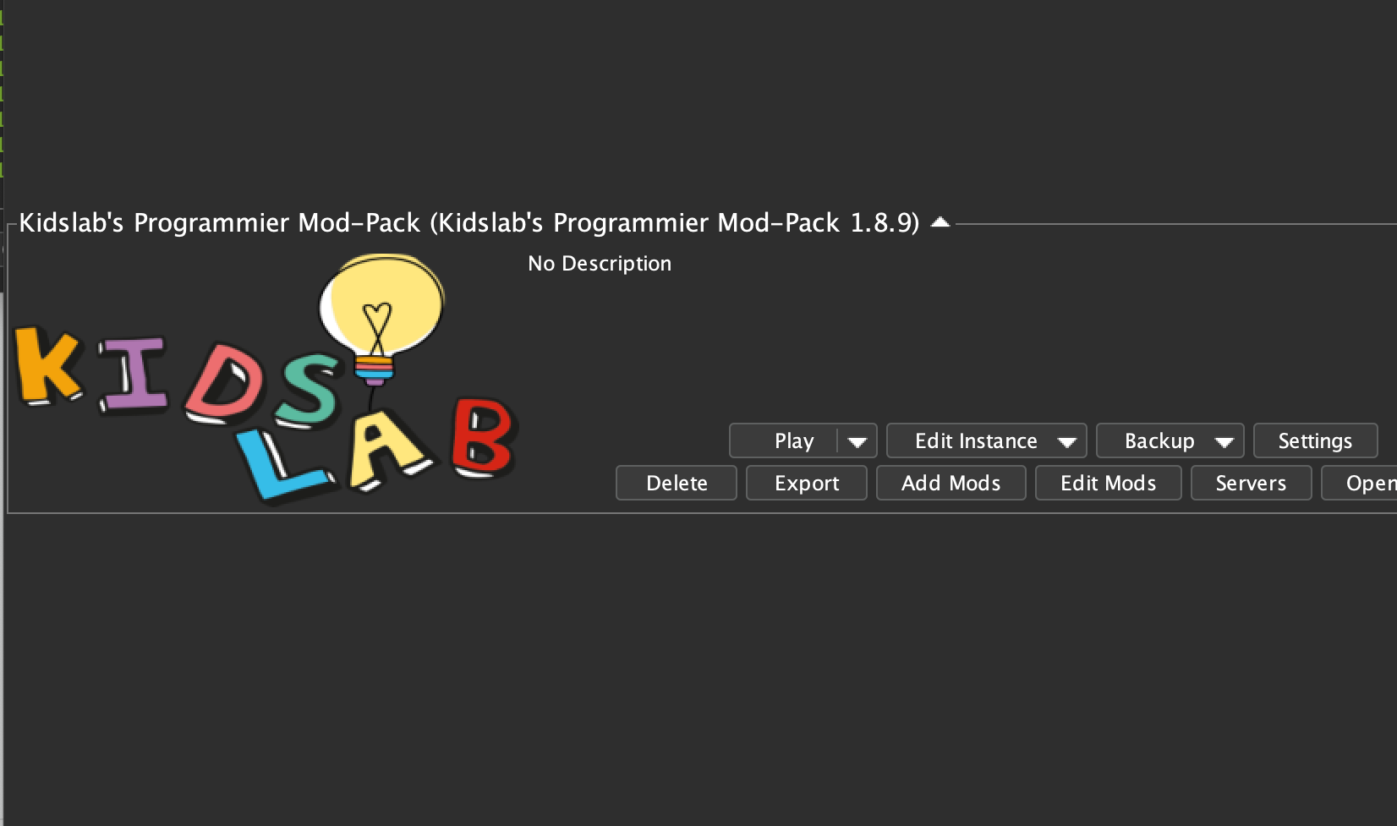
Probleme?
Da kannst nichts hören? Bitte die Webseite mit der Video-Konferenz neu laden.
Zum Starten „KidsLab Modpack“ im ATLauncher starten.
Server „Fehler 0“ – Microsoft Konto & Kindereinstellungen

Slide 3
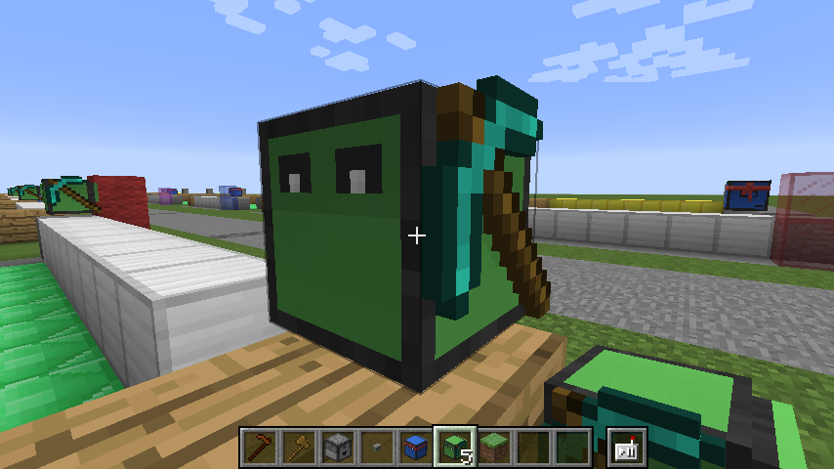
Kurze Wiederholung

Slide 4
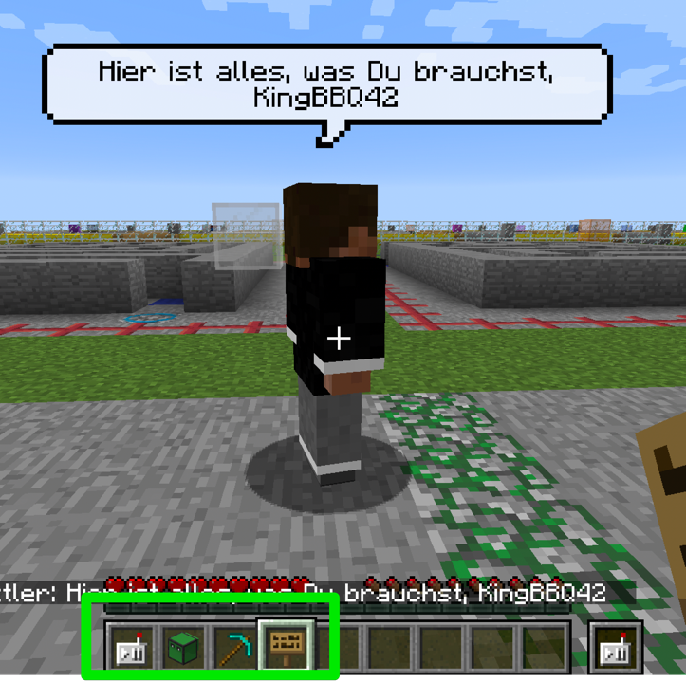
Der Buttler gibt dir alles
2x Schildkröte
Fernbedienung
Nur Sachen, die Du nicht hast

Slide 5
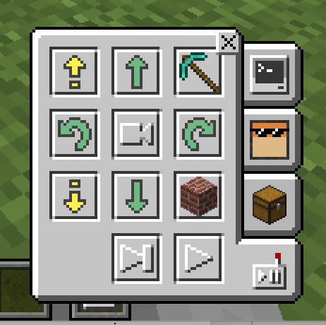
Hoch runter
Vor zurück
Schildkröten-Kamera
ESC zum verlassen

Slide 6
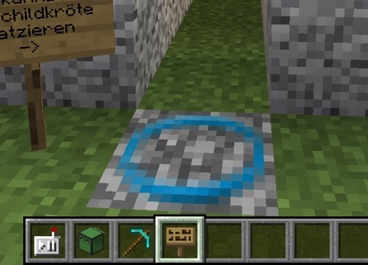
Schildkröte benutzen
Fernbedienung: rechts klicken!
Die Schildkröte geht nur auf dem blauen Kreis zu setzen!
Rechts klicken auf Schildkröte

Slide 7
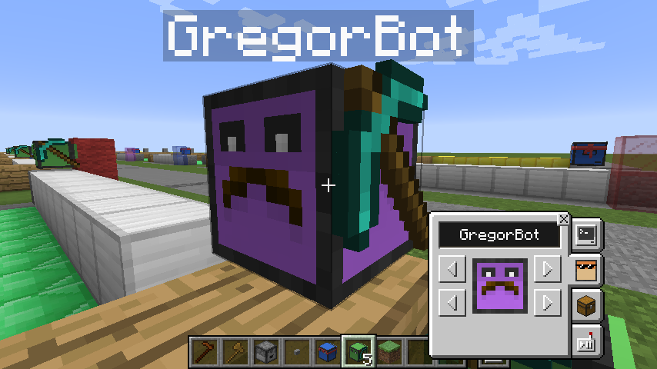
Style & Name

Slide 8
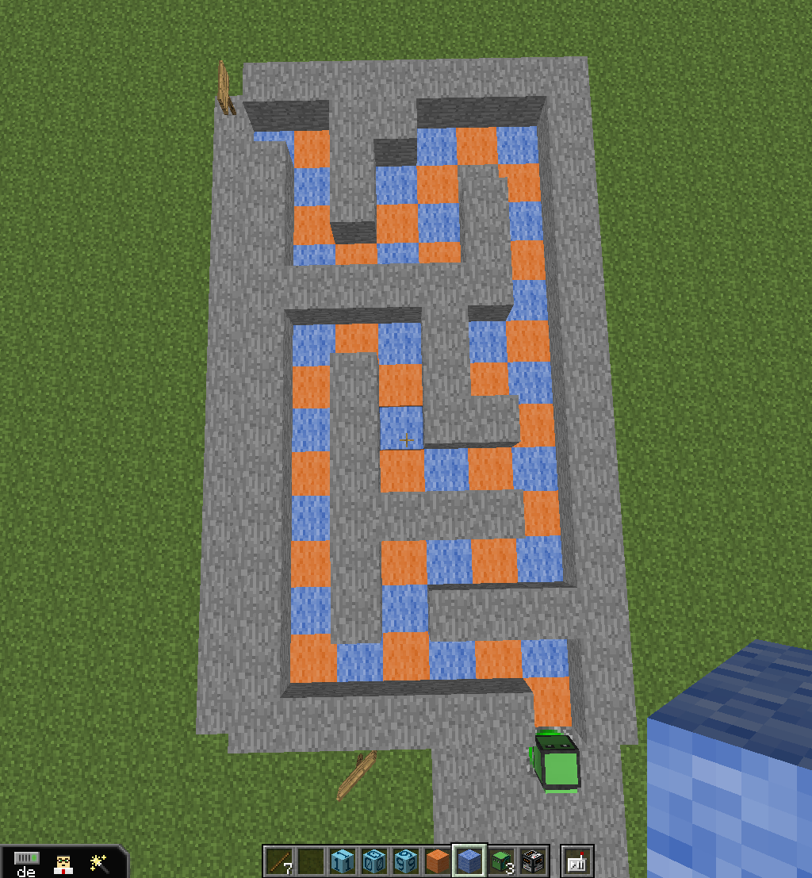
Die Aufgabe

Slide 9
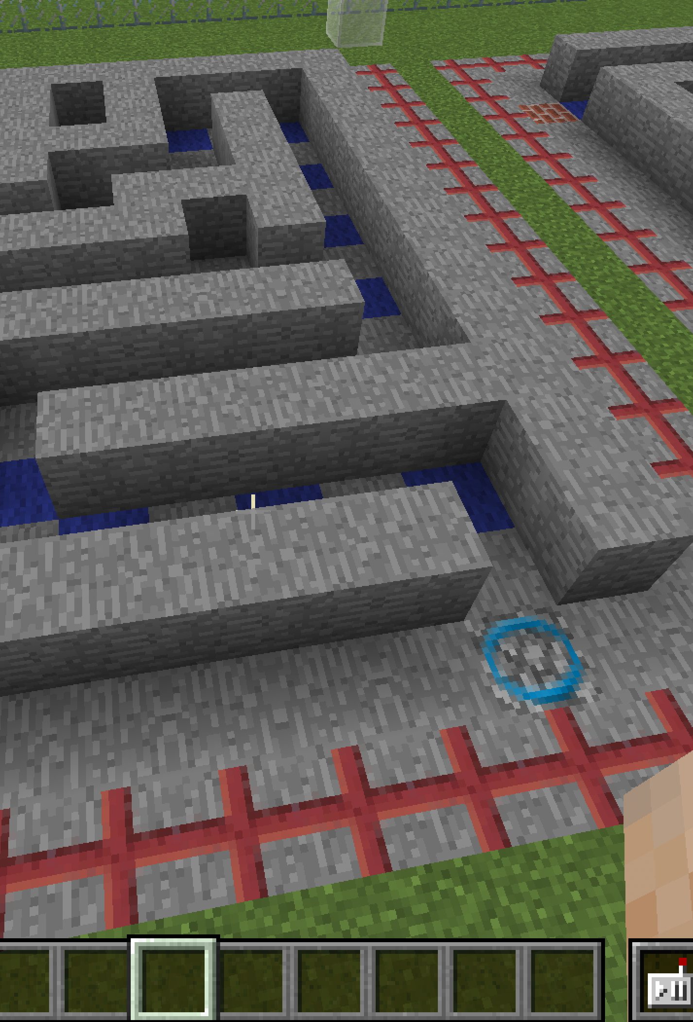
Such dir ein Labyrinth raus
Die Schildkröte geht nur auf dem blauen Kreis zu setzen!
Abbauen mit der Spitzhacke
Schild, wessen Reich das ist

Slide 10
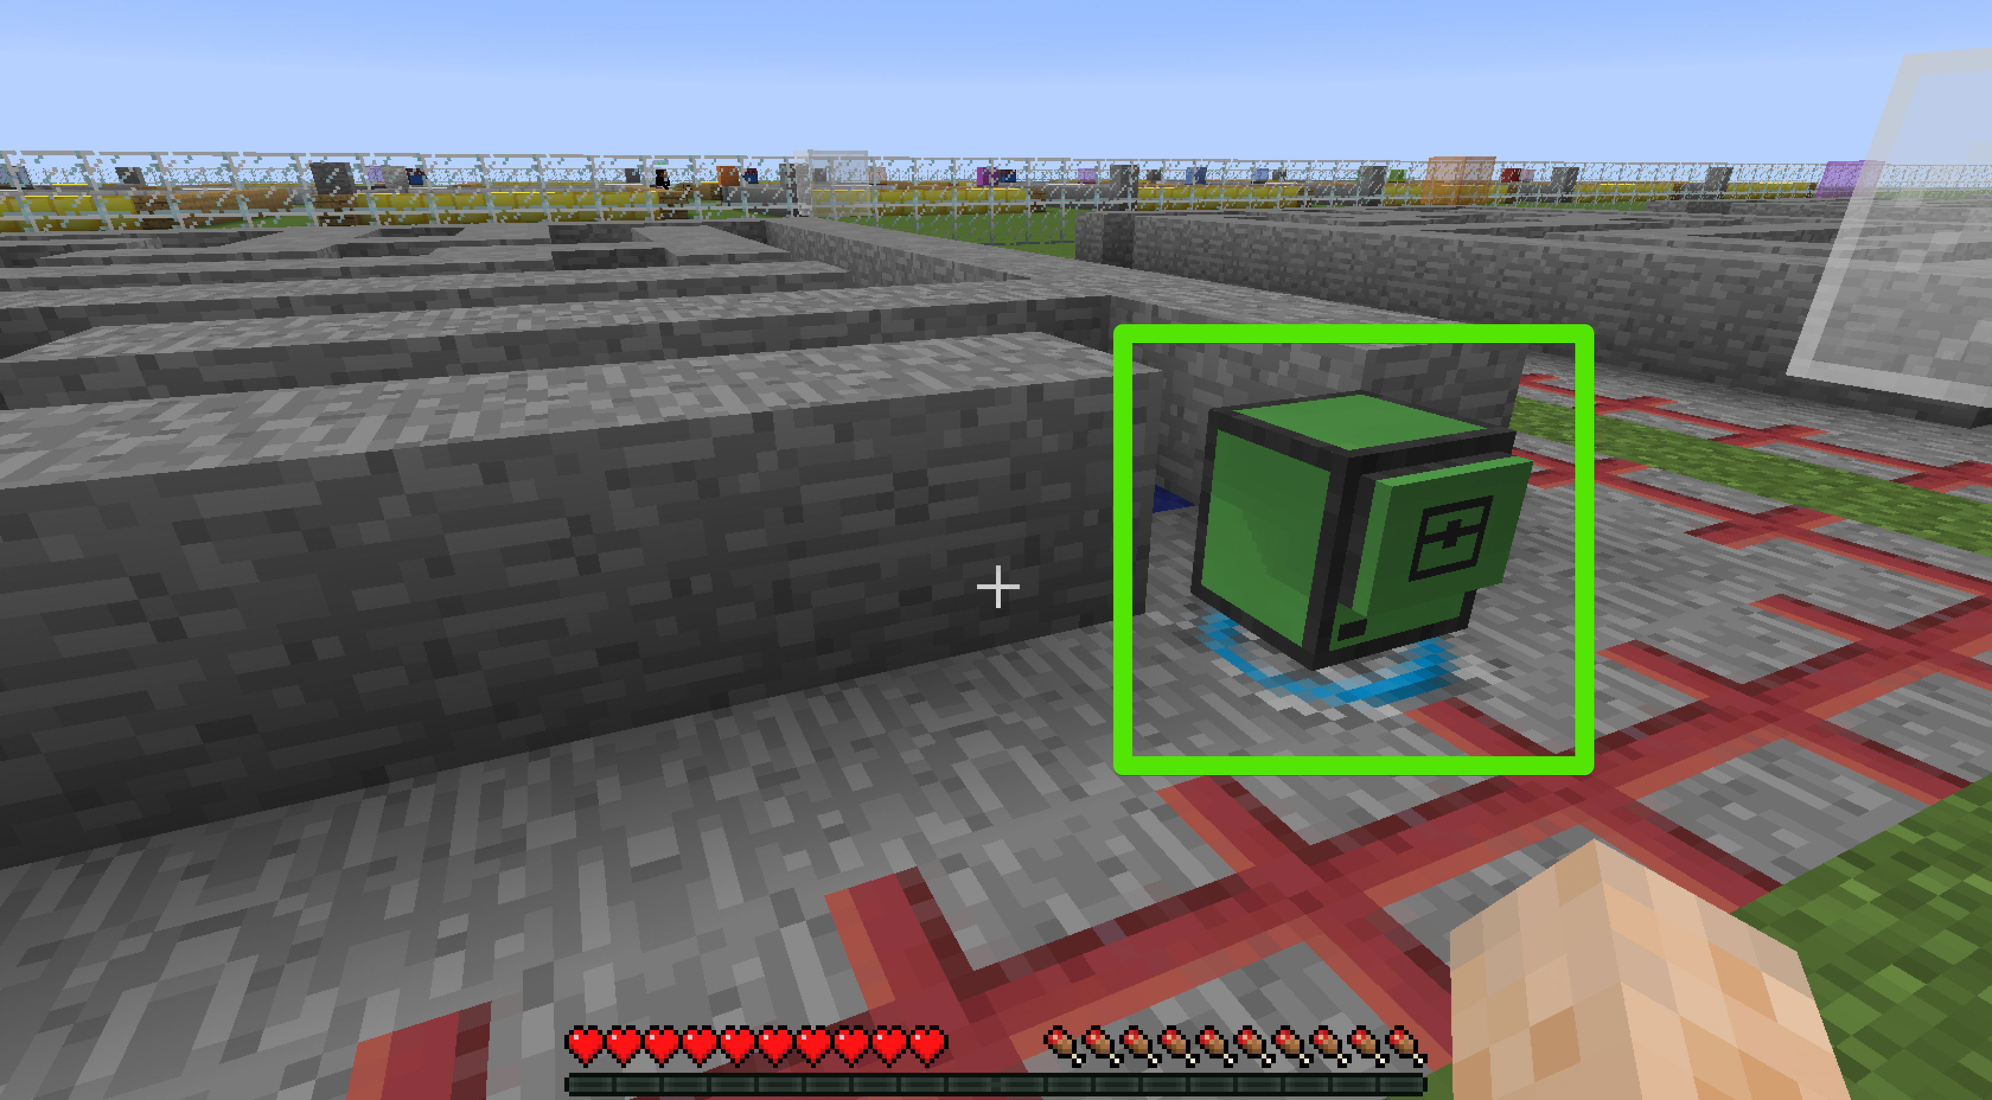

Slide 11
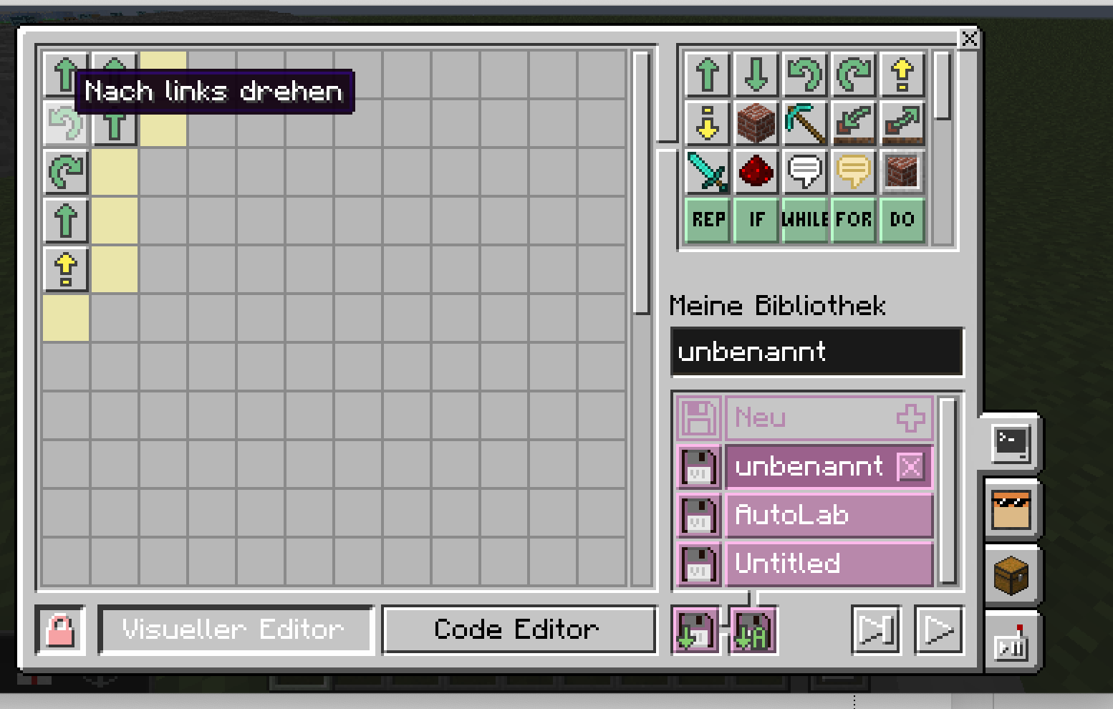


Slide 12
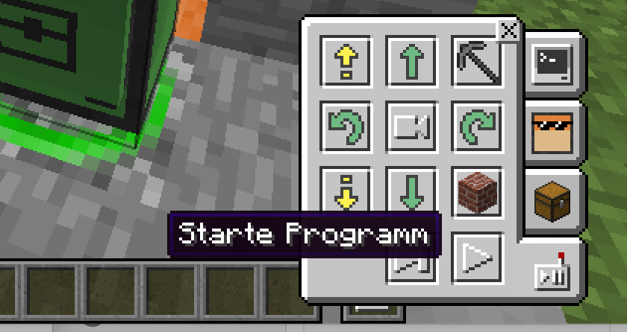


Slide 13
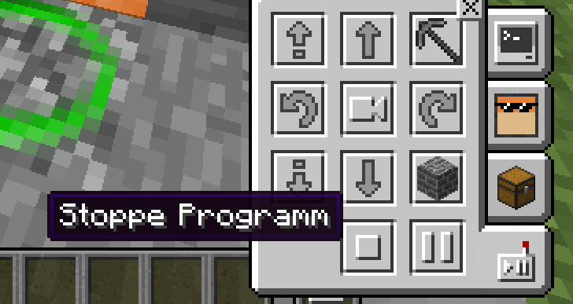


Slide 14
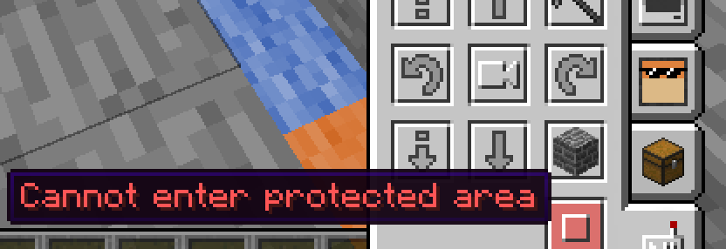

Fehler im Programm?

Slide 15
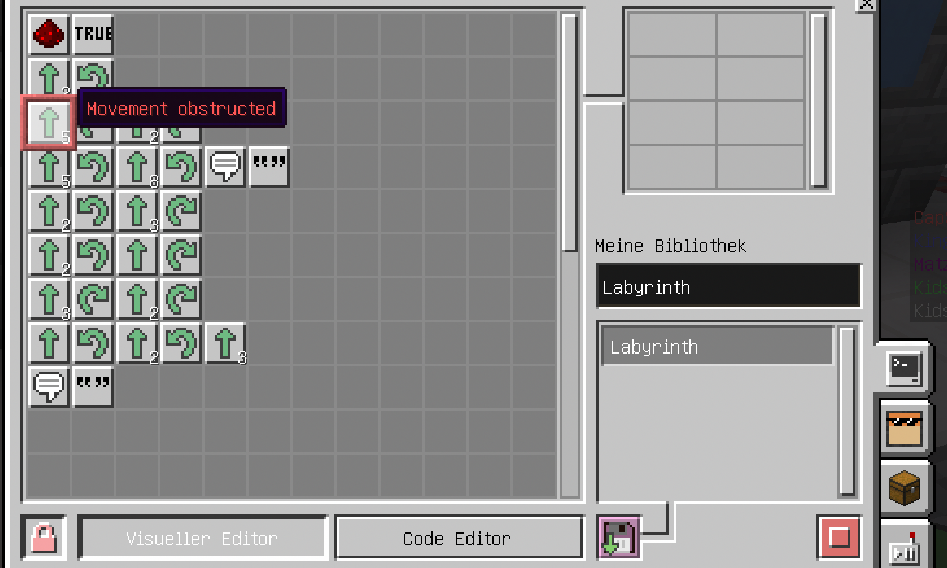

Slide 16
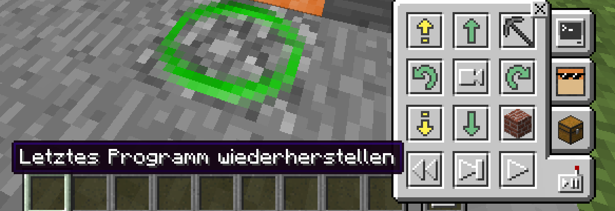

Ansonsten: manuell
Zurückspulen nicht vergessen!

Slide 17
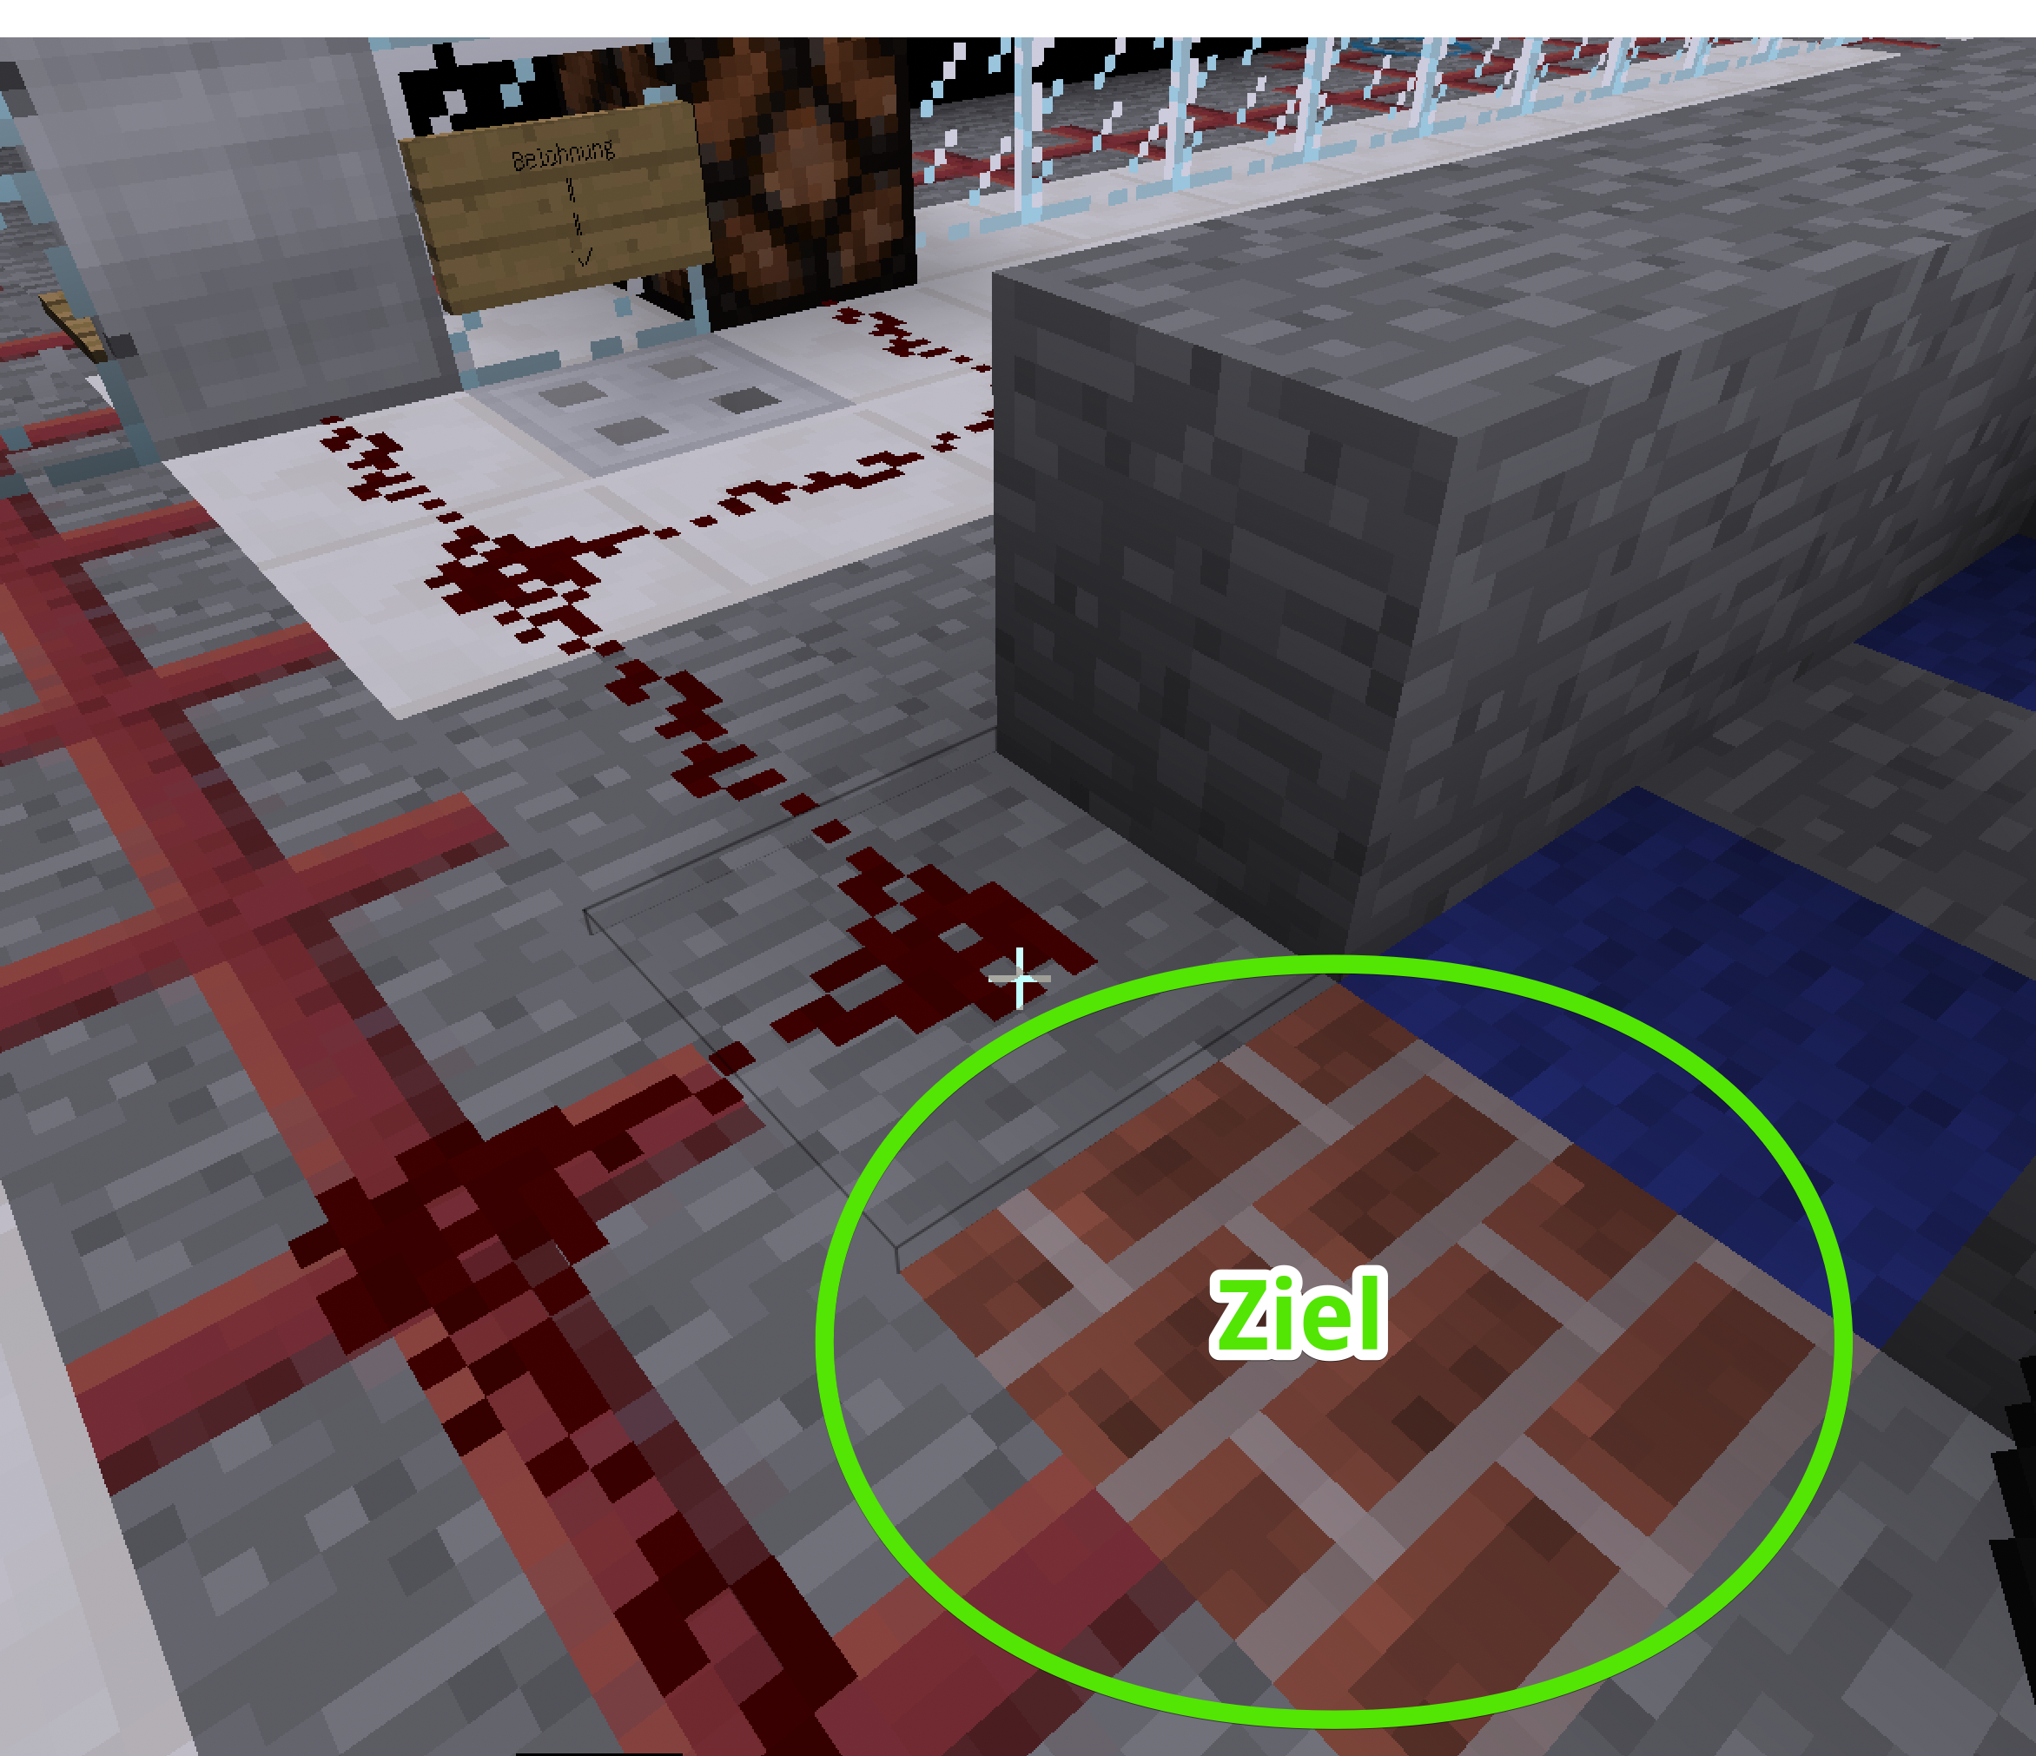

Slide 18
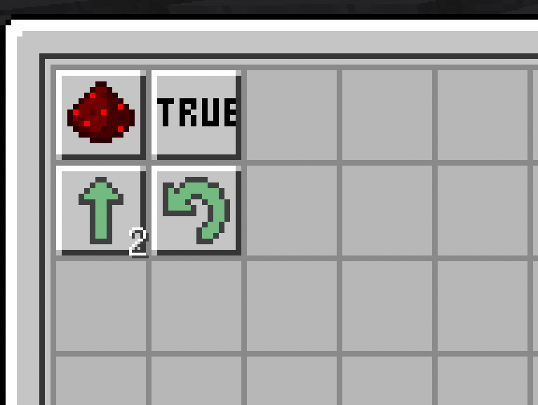
Redstone aktivieren!

Slide 19
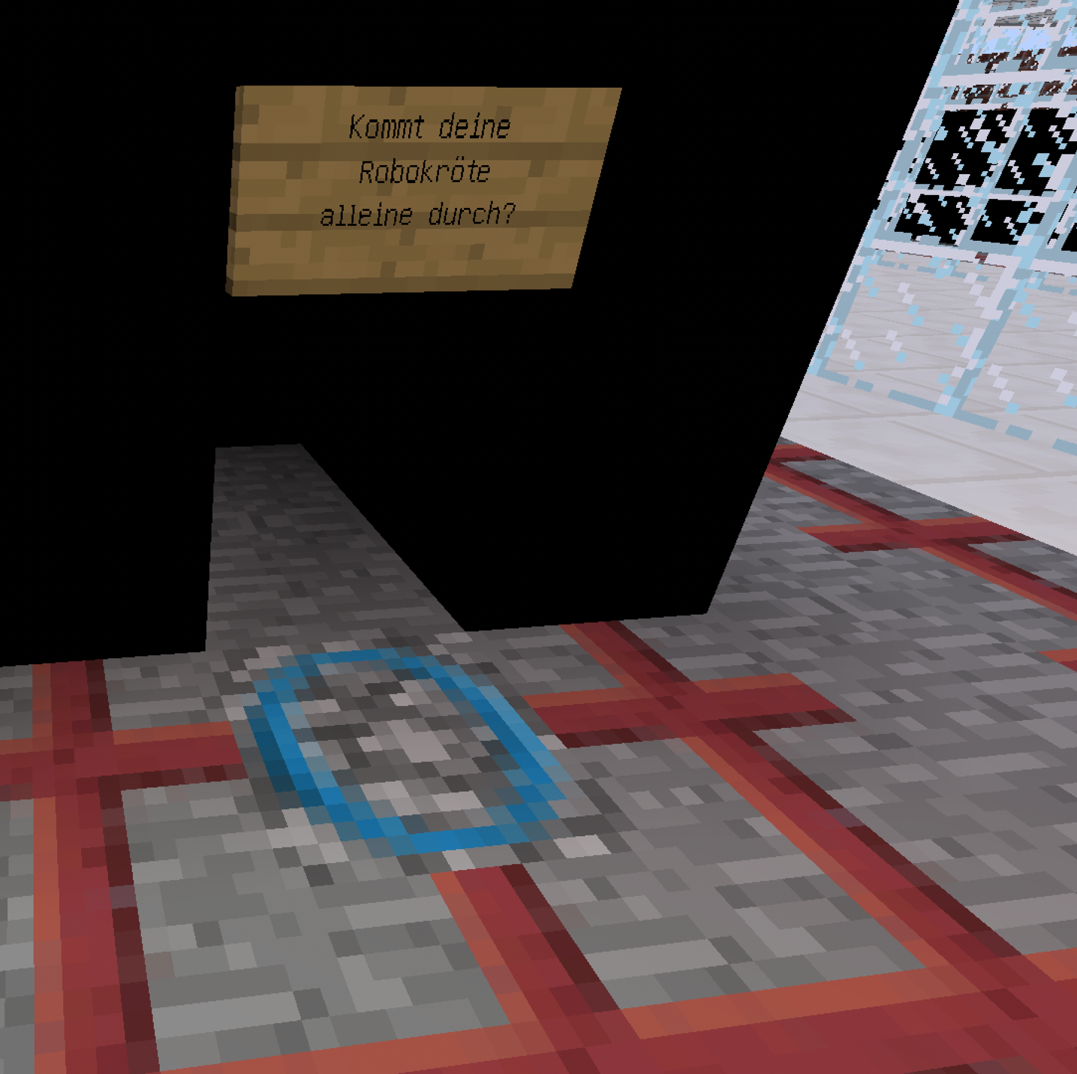
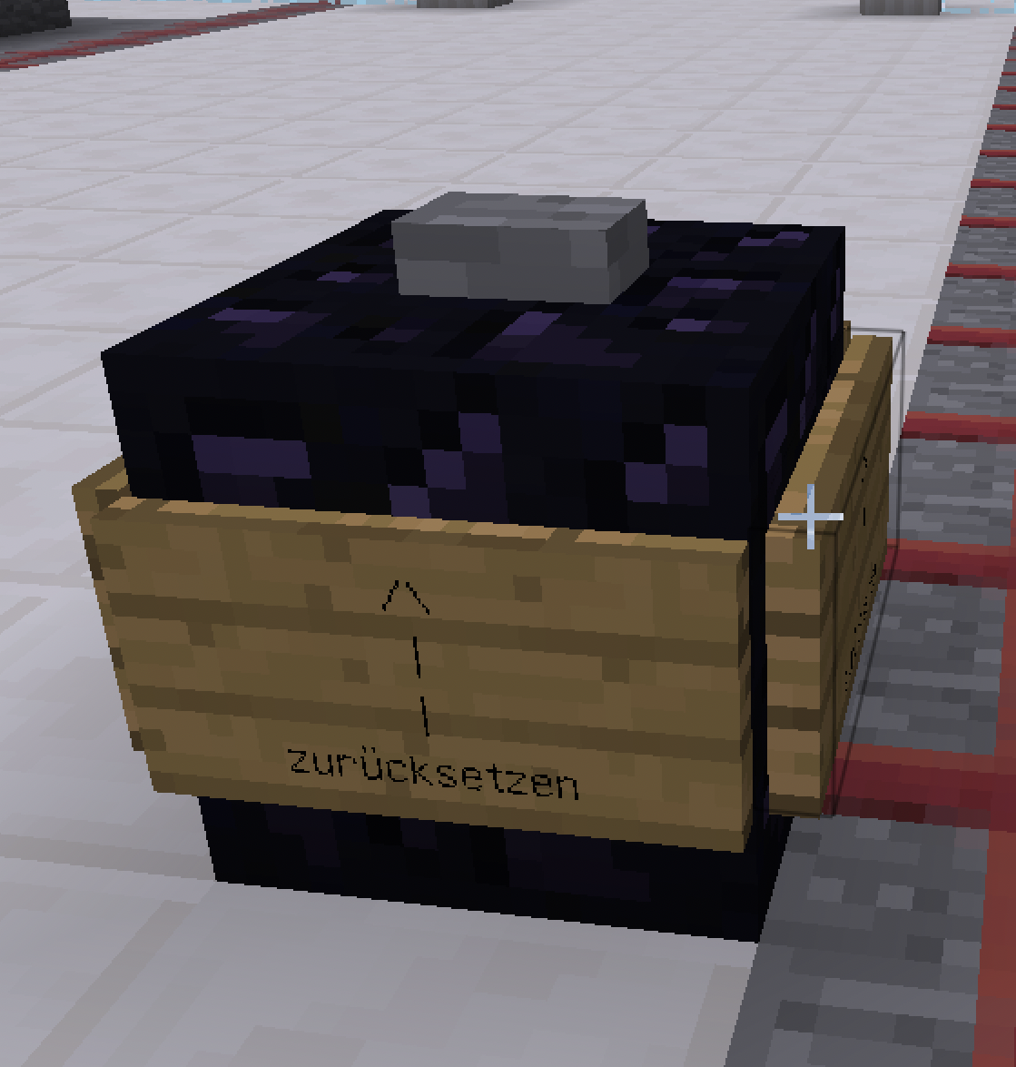
Gleiches Labyrinth – aber unsichtbar!
Geht nur mit Programm!
Wenn was schief geht – Reset!
Aufgabe 2

Slide 20
Welcher Satz ist leichter zu lesen?
Franz jagt im komplett verwahrlosten Taxi quer durch Bayern.
franzjagtimkomplettverwahrlostentaxiquerdurchbayern.

Slide 21
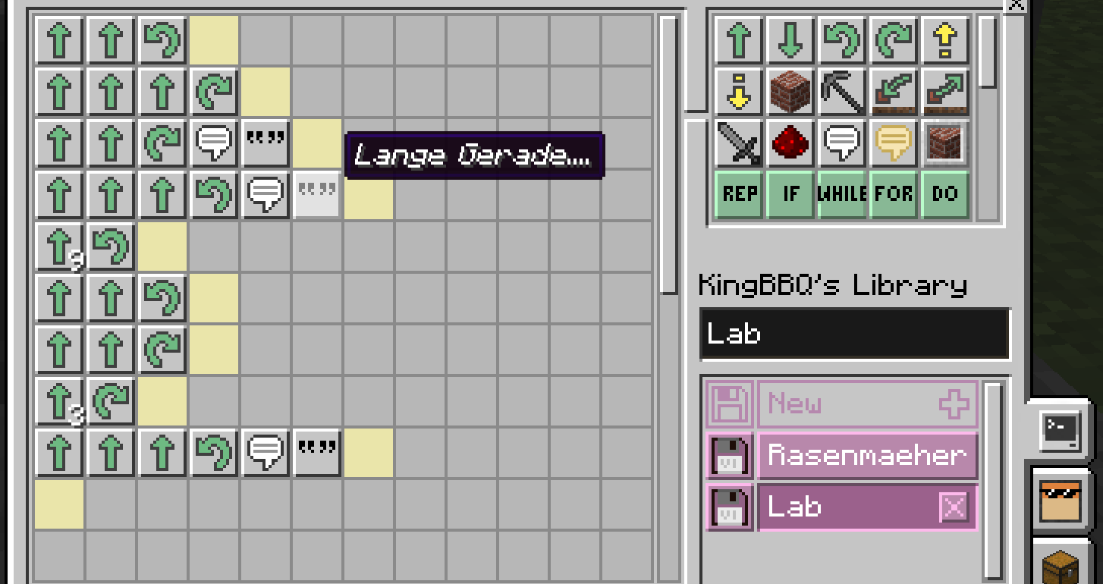

Slide 22
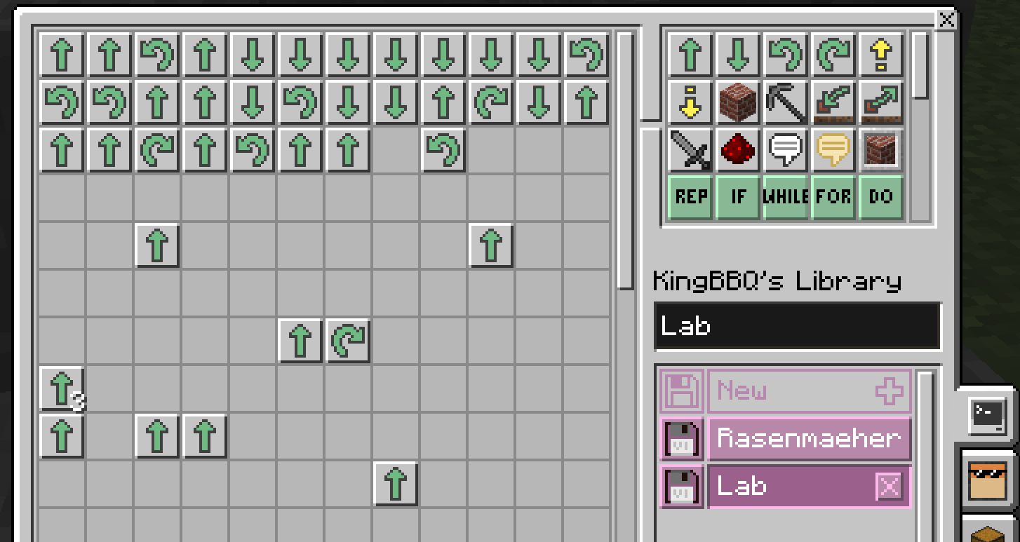

Slide 23
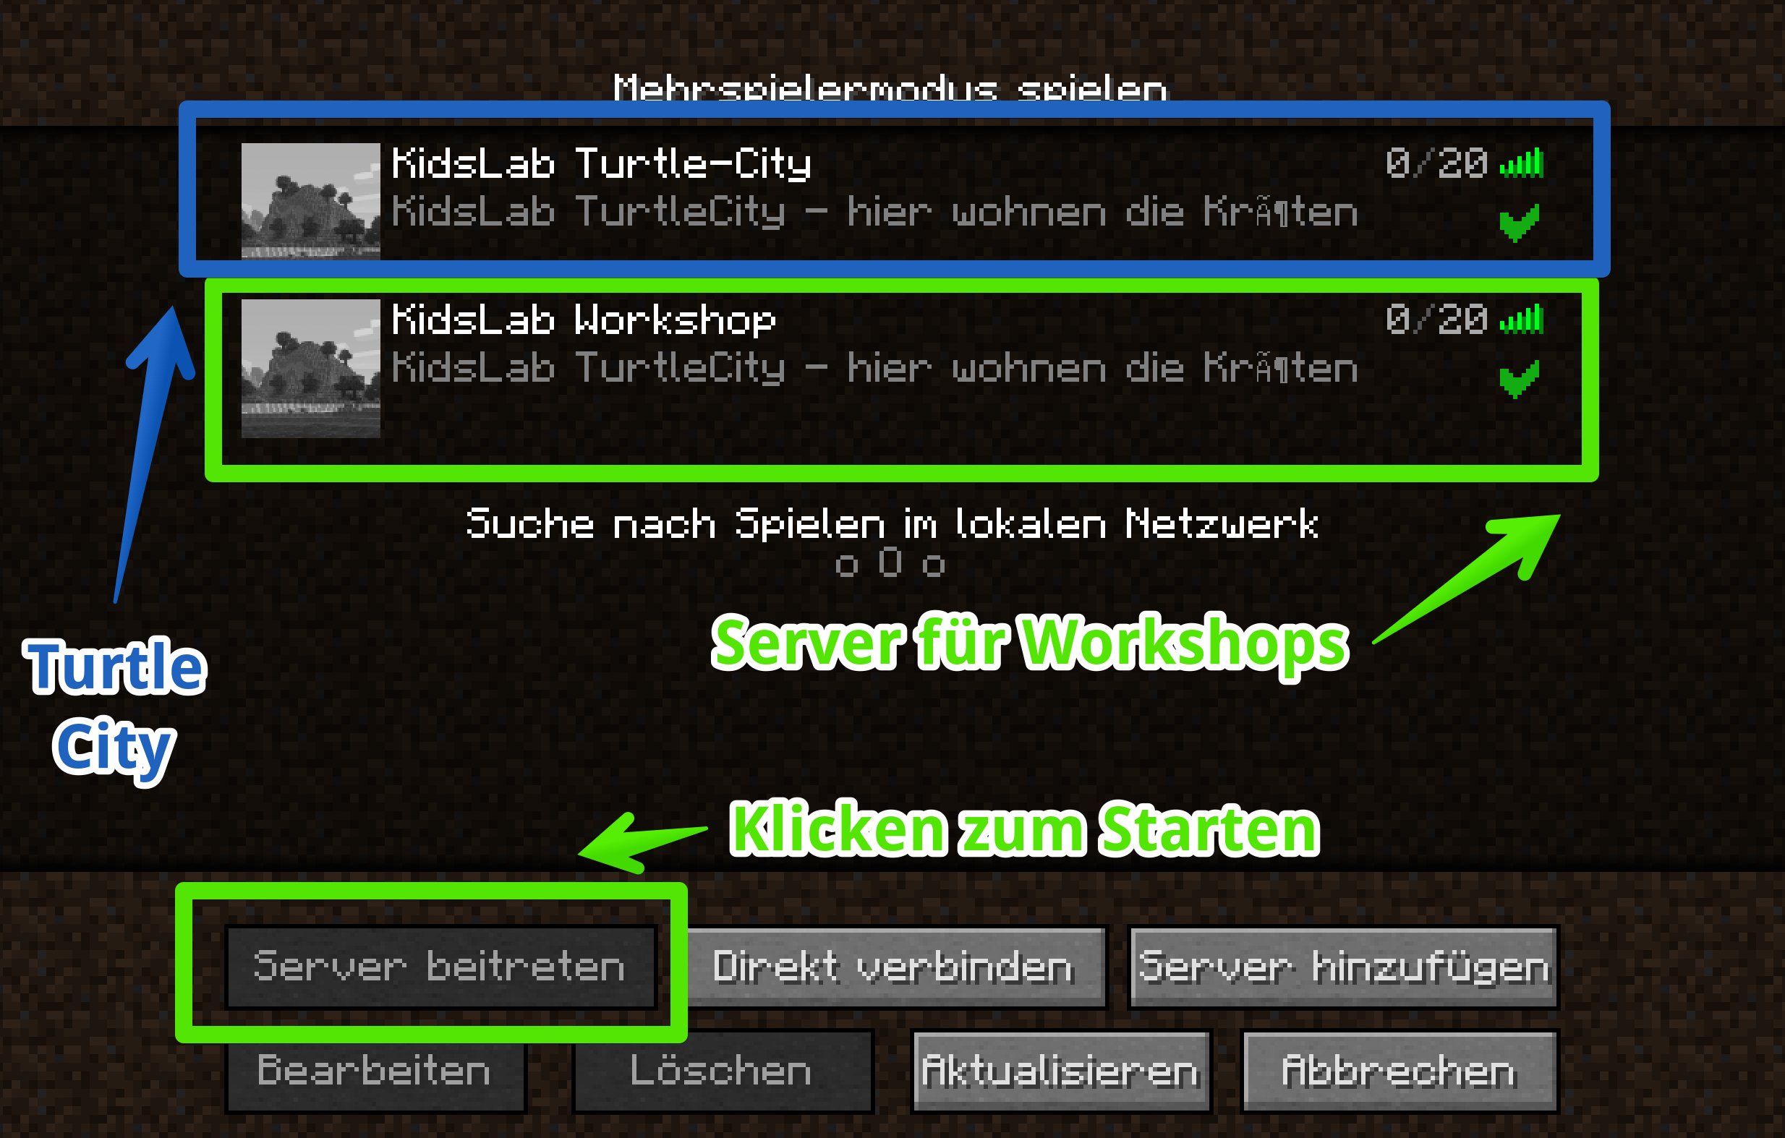
Mehrspieler: KidsLab Workshop

Slide 24
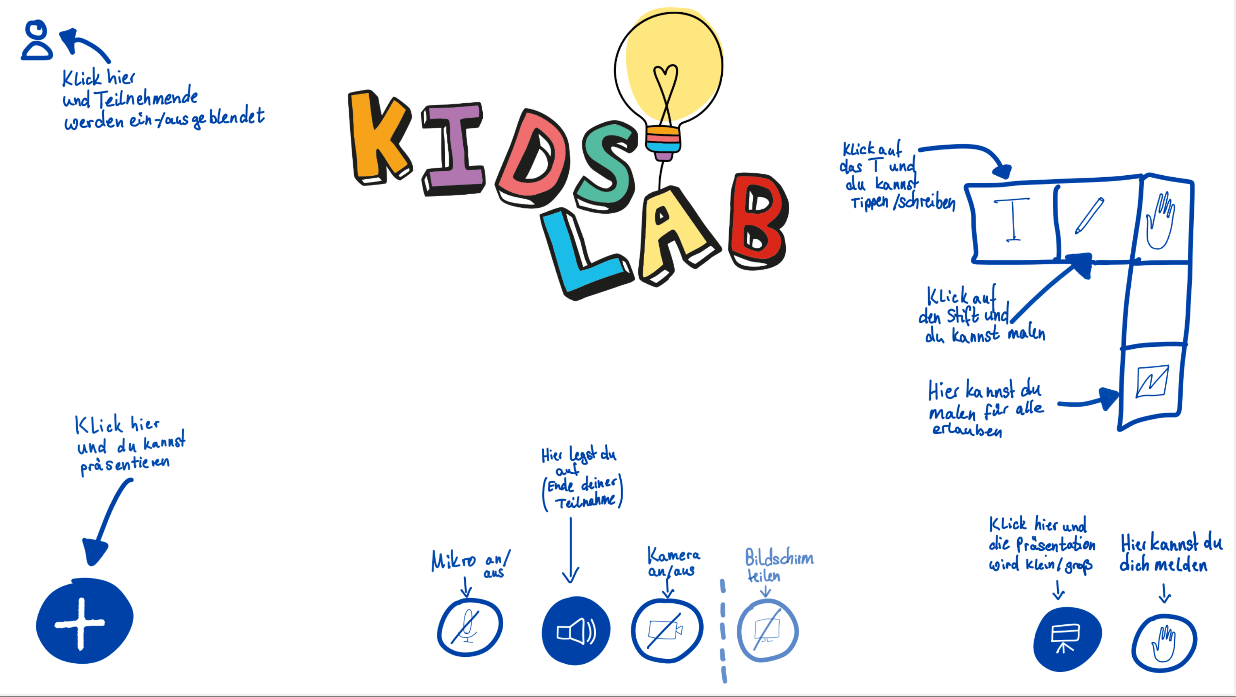

Slide 25
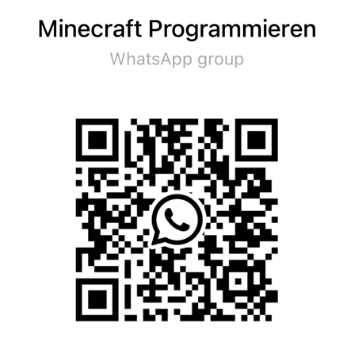
Fragen?
Per Mail: gregor@kidslab.de

Slide 26

Danke an Eure Eltern!

Slide 27
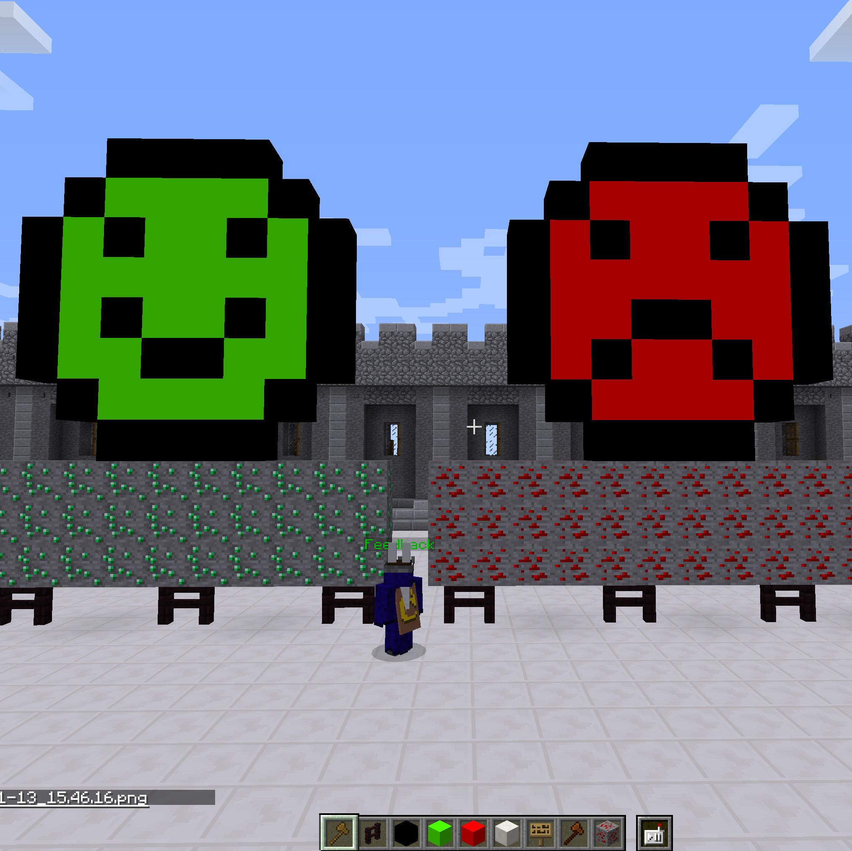
Feedback

Slide 28
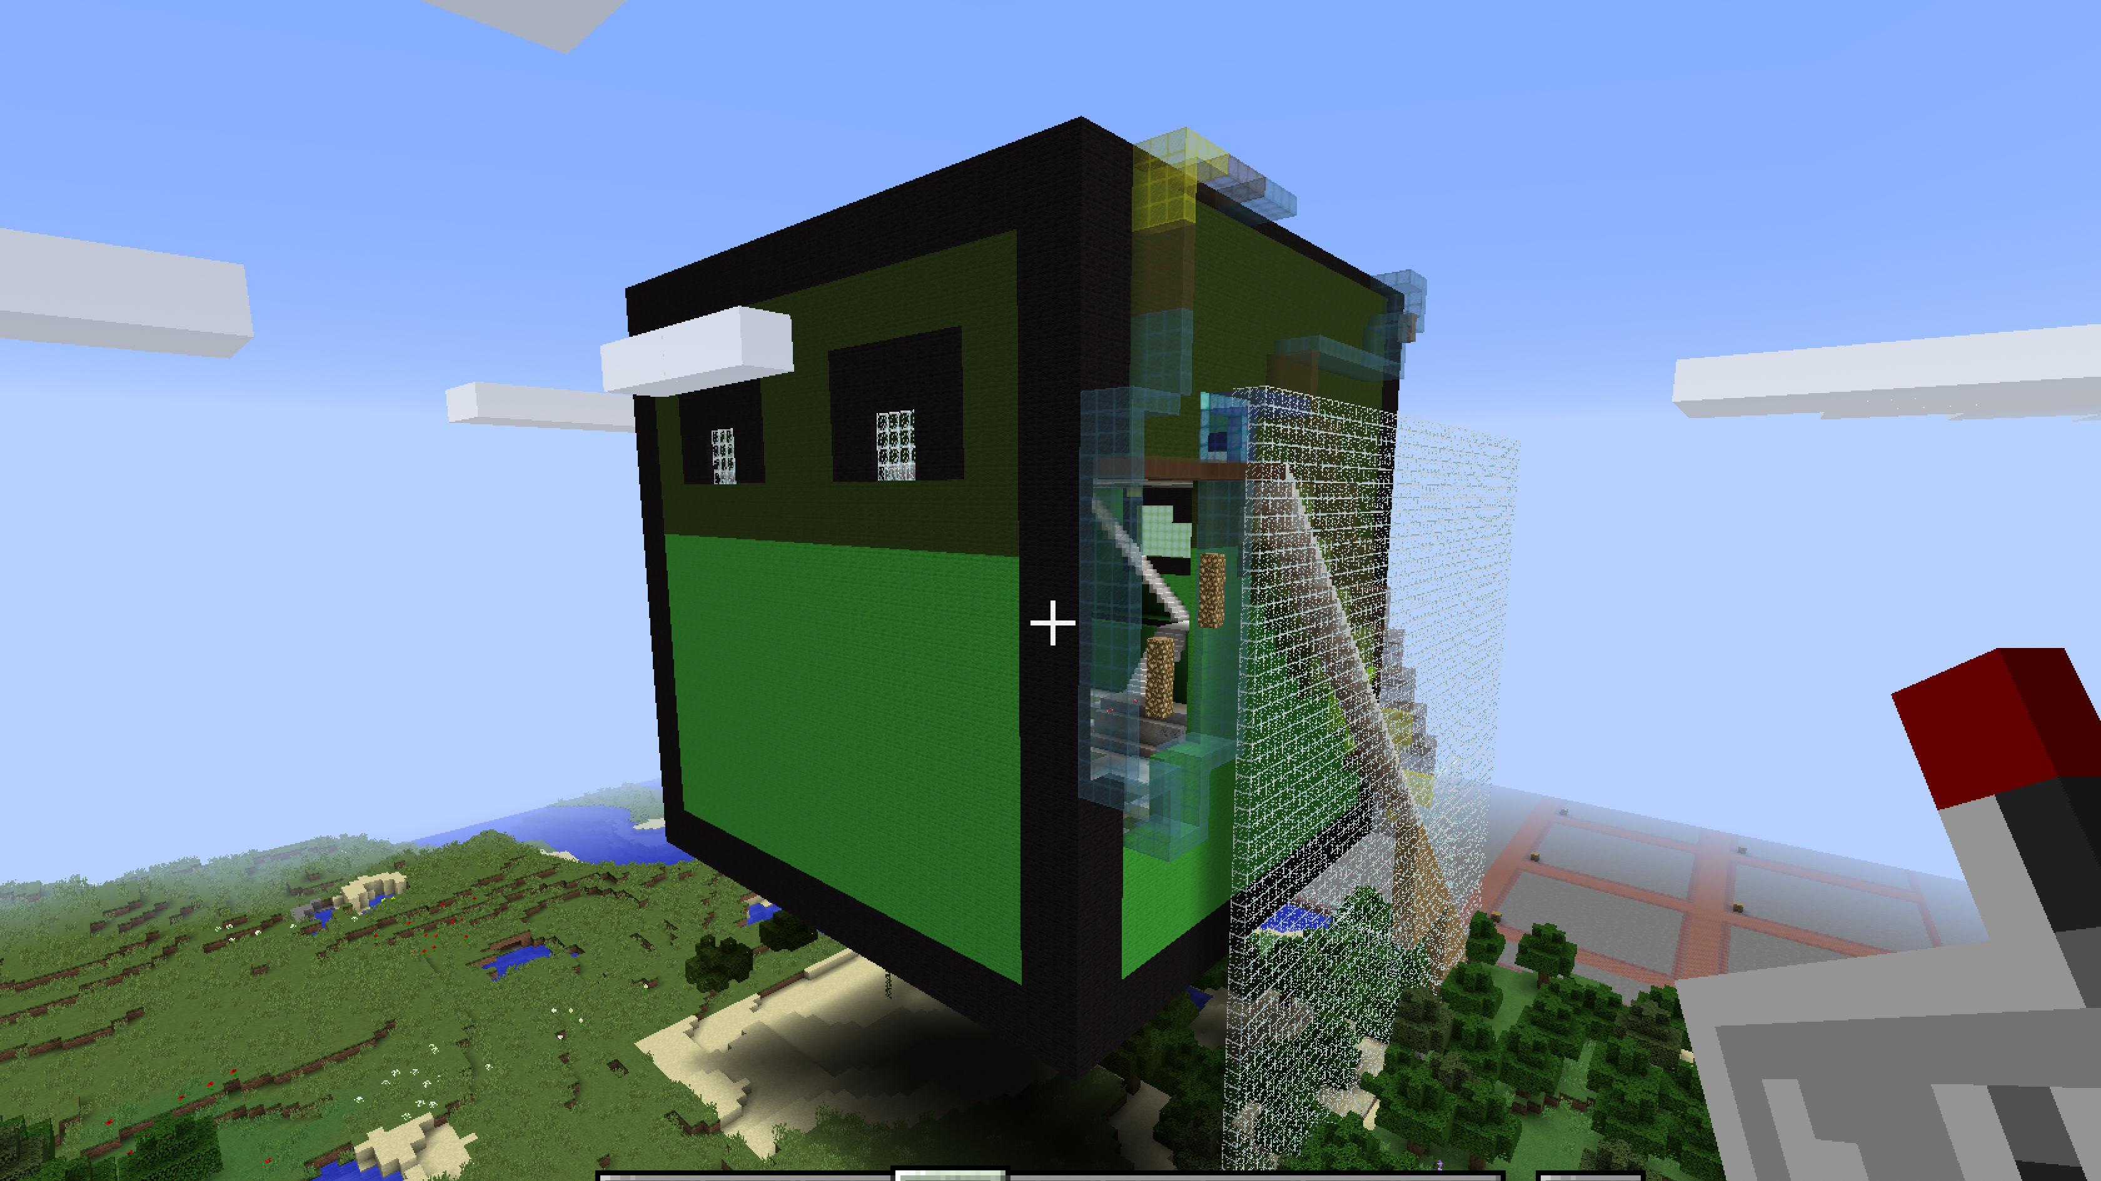
Turtle City

Slide 29
Regeln für Turtle-City
Öffnungszeiten: TurtleCity ist jeden Tag von 14:00 bis 18:00 Uhr geöffnet
Be excellent to each other = Seid nett zueinander!
Nur auf dem eigenen Bauplatz oder Grundstück programmieren oder bauen
Keine anderen Schildkröten oder Bauwerke verändern oder beschädigen!

Slide 30
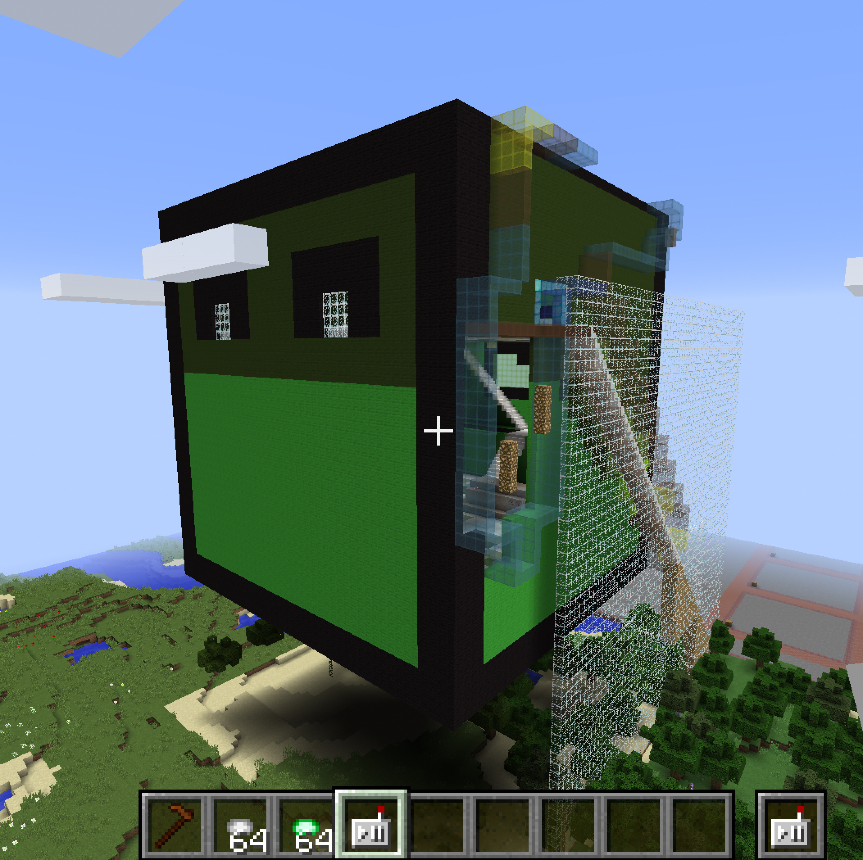
Turtle City – das Museum
Viele Beispiel-Schildkröten

Slide 31
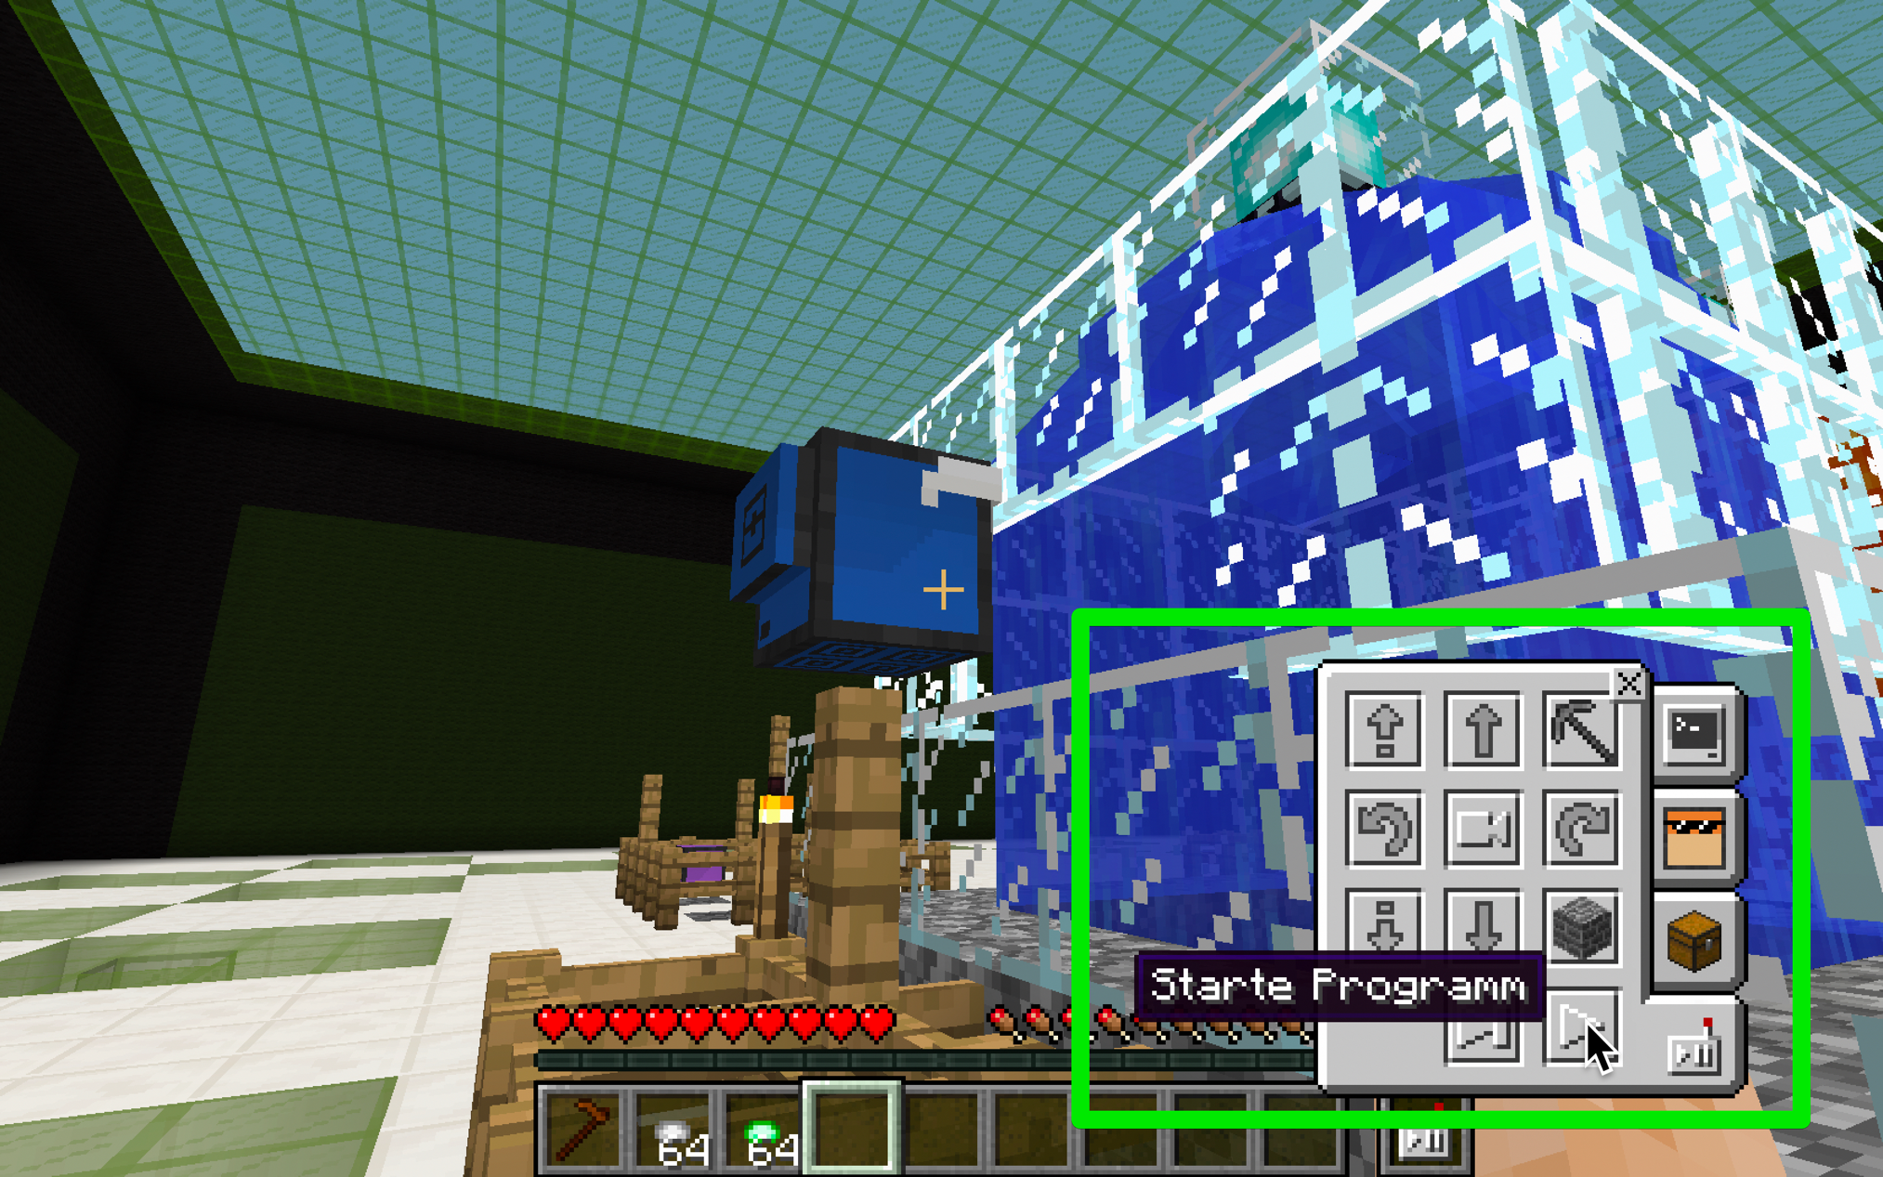
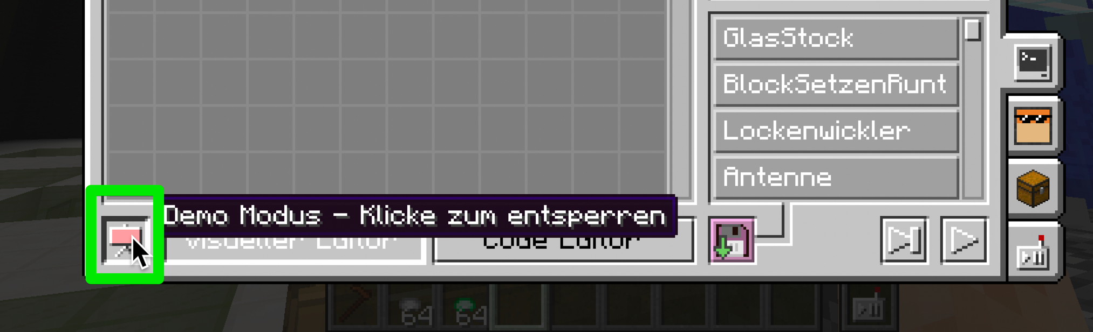
DEMO-Modus

